Slide 1
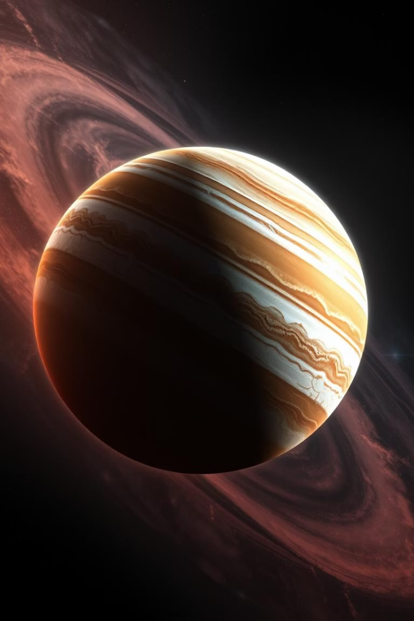
Jupiter a plynné planety: Giganti naší sluneční soustavy
Objevte nádheru největších obyvatel sluneční soustavy. Ponořte se do světa Jupiteru a jeho bratrů, plynůmi obřími složenými převážně z vodíku a helia.

Slide 2
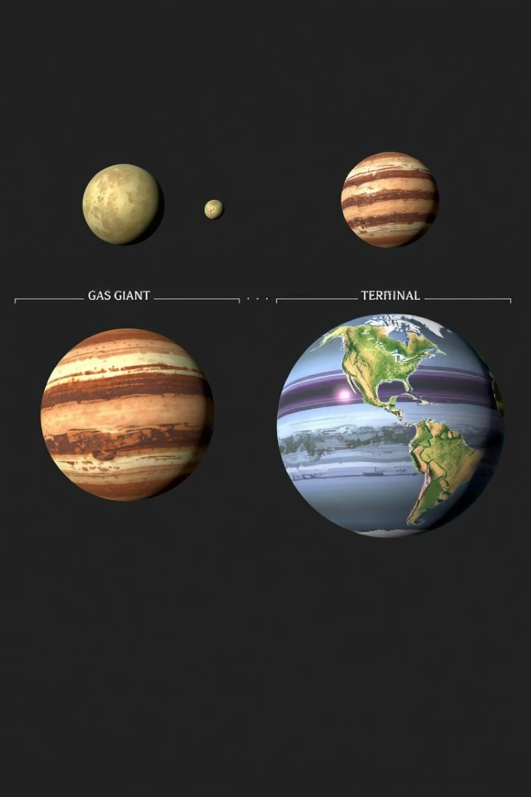
Co jsou plynné planety a čím se liší od terestrických planet?
Složení
Velikost
Plynné planety tvoří hlavně vodík a helium, terestrické jsou skalnaté.
Plynní obři jsou obrovští, mnohem větší než Země.
Hustota
Mají nízkou hustotu díky plynné atmosféře, kdežto Země je hustá a pevná.

Slide 3
Jupiter: Král planet
Charakteristika
Oběžná dráha a rotace
Magnetosféra
Největší planeta sluneční soustavy s masivní atmosférou.
Oběhne Slunce za 12 let. Rotuje nejrychleji, proto má silné větry.
Silné magnetické pole, chrání je před kosmickým zářením.

Slide 4
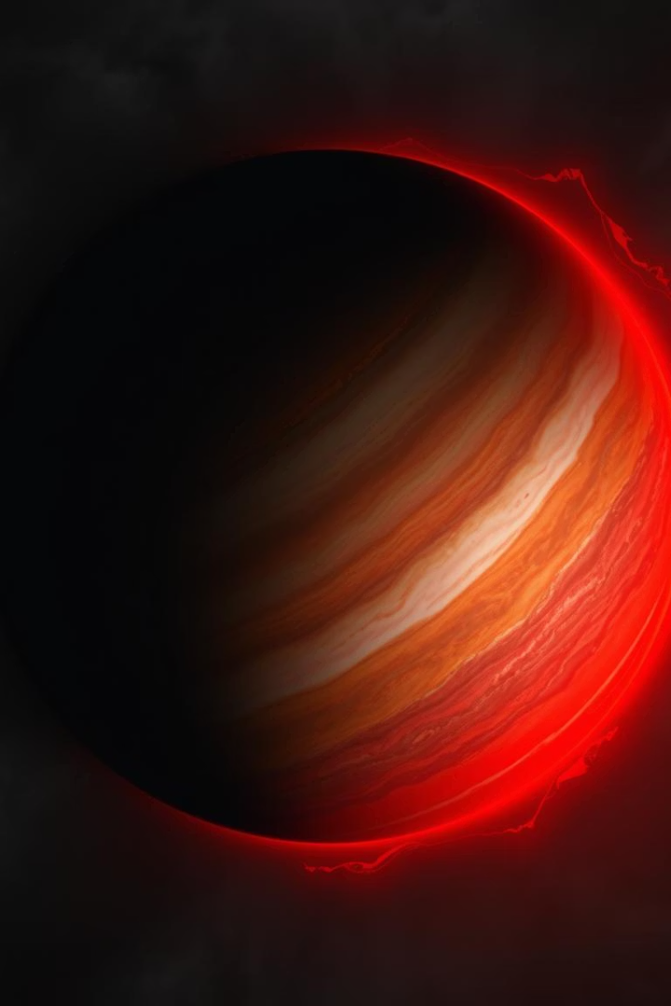
Velká rudá skvrna
Obří bouře
Rychlost větru
Anticyklona větší než Země, trvá přes 300 let.
Dosahuje až 400 km/h, největší bouře ve sluneční soustavě.
Význam
Studie skvrny pomáhají pochopit atmosférické procesy obřích planet.

Slide 5
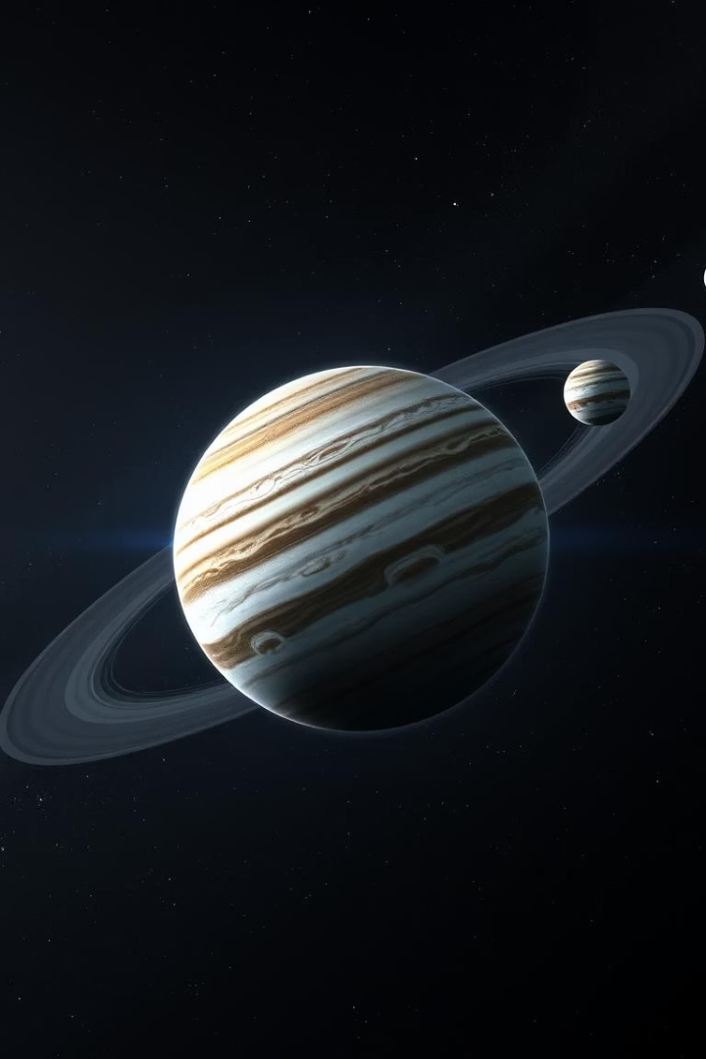
Měsíce Jupitera: Galileovy měsíce
Io
Nejaktivnější vulkanická aktivita v celé sluneční soustavě.
Europa
Pod ledovým povrchem možný oceán, potenciál pro život.
Ganymedes
Největší měsíc, větší než planeta Merkur.
Callisto
Silně kráterovaný, jeden z nejstarších povrchů v soustavě.

Slide 6
Saturn: Prstence a unikátní vlastnosti
Atmosféra
2
Bohatá na vodík a helium, se silnými větry.
Prstence
Tvořeny z ledu, prachu a kamenů.
1
Mnoho tenkých prstenců různých velikostí.
Magnetosféra
3
Rozsáhlé magnetické pole, ovlivňující prstence.

Slide 7
Uran: Planeta na boku
Osa rotace
Atmosférické jevy
Důsledky
Rotuje téměř na boku, pod úhlem 98°.
Studené větry a metan dodávají modrozelenou barvu.
Sezónní změny jsou extrémní, trvají desítky let.

Slide 8
Neptun: Nejvzdálenější plynná planeta
Větry
Velká tmavá skvrna
Atmosféra
Nejsilnější větry v solární soustavě, až 2100 km/h.
Podobná Velké rudé skvrně na Jupiteru, obří bouře.
Bohatá na vodík, helium a metan.

Slide 9
Budoucí výzkum plynných planet
Mise JUICE
Veřejná data
Technologický pokrok
Studium Jupiterových měsíců a jejich habitability.
Nové snímky a data z vysoké oběžné dráhy.
Pokročilé senzory a AI pro analýzu dat v reálném čase.

Slide 10
Zápisky k Jupiteru a plynným planetám
Jupiter a další plynné planety jsou složeny hlavně z vodíku a helia. Nemají pevný povrch jako Země, rotují velmi rychle, což vytváří silné větry a bouře. Velká rudá skvrna je obří bouře na Jupiteru, trvající více než tři století.
Galileovy měsíce Jupitera, jako Europa nebo Ganymedes, představují potenciální místa pro hledání života mimo Zemi. Saturn je proslulý svými ledovými prstenci, které jsou unikátní v celé soustavě.
Uran je zajímavý svou osou rotace téměř ležící na boku, což způsobuje extrémní sezónní změny a zvláštní počasí. Neptun je nejvzdálenější plynnou planetou a v jeho atmosféře vane nejsilnější vítr v naší soustavě.
Budoucí mise, jako ESA JUICE, budou prohlubovat naše znalosti o těchto gigantických světech a pomohou pochopit formování planet a potenciál pro život ve vesmíru.

